Slide 1
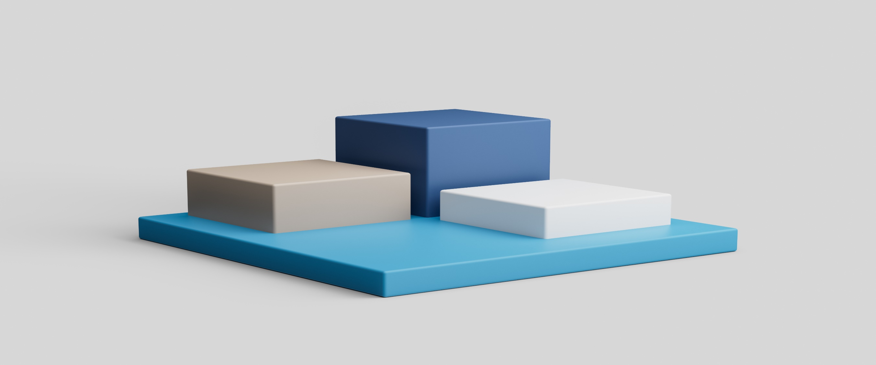
متوازي المستطيلات والمكعب

Slide 2
خصائص متوازي المستطيلات
شبكة متوازي المستطيلات
متوازي المستطيلات
عند فكه

Slide 3
خصائص متوازي المستطيلات
نستنتج أن:
عدد أوجه متوازي المستطيلات 6 وشكل كل وجه مستطيل.
عدد رؤوس متوازي المستطيلات 6 رؤوس.
عدد الأحرف 12 حرفاً، وكل حرف عبارة عن ضلع للمتوازي.

Slide 4




مثال: علبة على شكل متوازي مستطيلات طوله 5 سم، عرضه 20سم، ارتفاعه 8 سم. أوجد مساحة القاعدة، المساحة الجانبية والكلية ؟؟
$$2_{سم}$$
مساحة القاعدة = الطول × العرض =
$$100=20 ×5$$
المساحة الجانبية = مجموع مساحات الجوانب (المستطيلات الجانبية)
= 2 × 8 × 5 + 2 × 8 × 20
8 سم
5 سم
$$2_{سم}$$
= 80 + 320 = 400
20 سم
المساحة الكلية = المساحة الجانبية + مساحة القاعدتين
= 400 + 2 × 100 = 600
$$2_{سم}$$

Slide 5
قواعد متوازي المستطيلات
المساحة الجانبية لمتوازي المستطيلات = مجموع مساحات الجوانب = 4 × الطول × العرض
المساحة الكلية لمتوازي المستطيلات = المساحة الجانبية + مساحة القاعدتين
حجم متوازي المستطيلات = الطول × العرض × الارتفاع

Slide 6

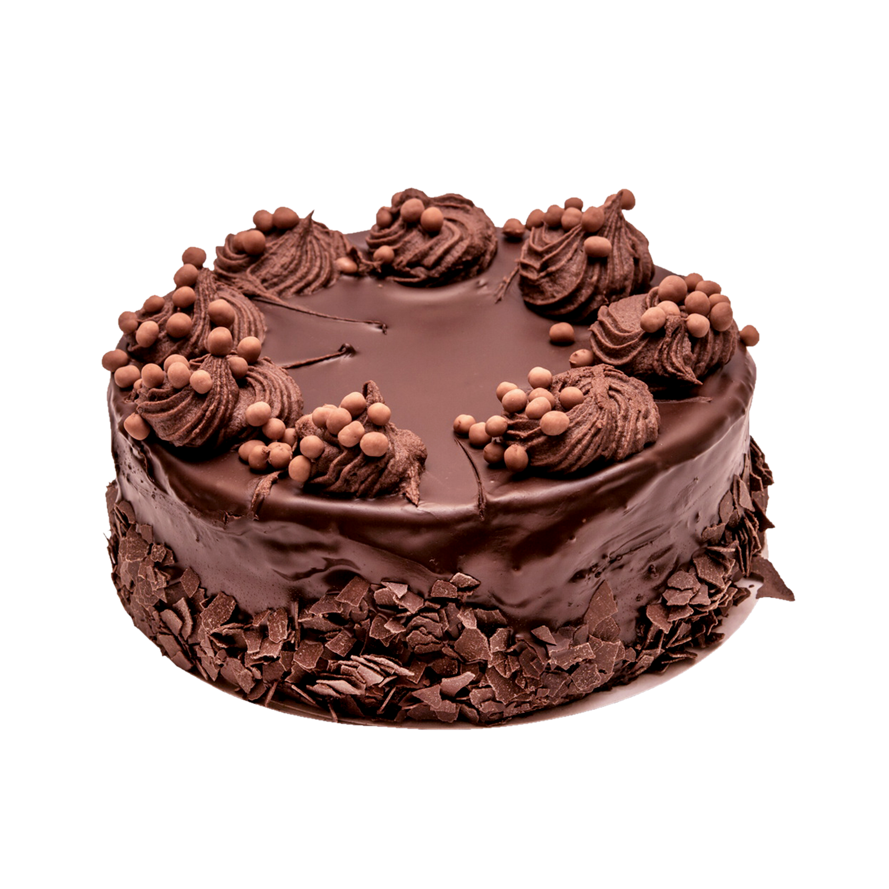
اشترت دانا كعكة شوكولاتة طولها 15 سم وعرضها 9 سم وارتفاعها 6 سم. اقترح أبعاداً مناسبة لصنع علبة كرتونية على شكل متوازي مستطيلات لوضع الكعكة فيه. كم تكلفة العلبة؟!
فكّر!!

Slide 7

المكعب حالة خاصة من متوازي المستطيلات متى يتحول متوازي المستطيلات إلى مكعب ؟؟

Slide 8
خصائص المكعب
شبكة المكعب
المكعب
عند فكه

Slide 9
خصائص المكعب
نستنتج أن:
عدد أوجه المكعب 6 وشكل كل وجه مربع.
عدد رؤوس متوازي المستطيلات 8 رؤوس.
عدد الأحرف 12 حرفاً، وكل حرف عبارة عن ضلع للمكعب.

Slide 10
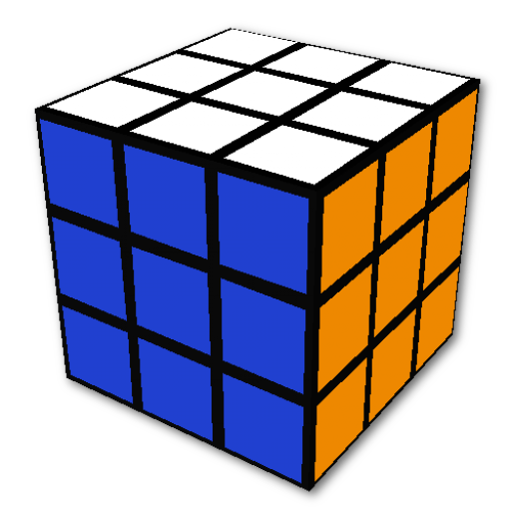
قواعد المكعب
المساحة الجانبية للمكعب= مجموع مساحات الجوانب (المربعات) = 4 × طول الضلع × طول الضلع
المساحة الكلية للمكعب= 6 × ضلع المكعب × ضلع المكعب
حجم المكعب= الضلع × الضلع × الضلع

Slide 11
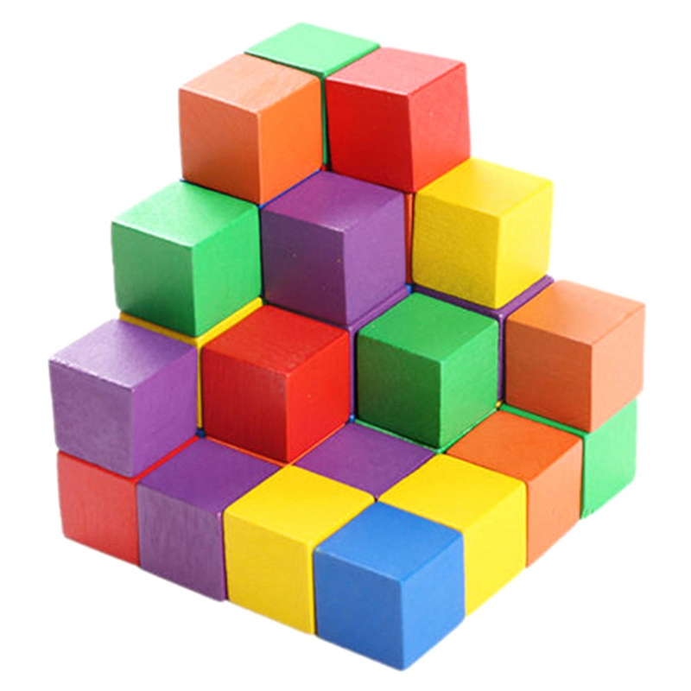

مصنع ألعاب يصنع مكعبّات لعب بنائية طول حرفها 5 سم وتعبّأ في صناديق أبعادها 30سم، 15 سم، 10 سم. أوجد عدد المكعبّات في الصندوق الواحد؟؟
فكّر!!

Slide 12
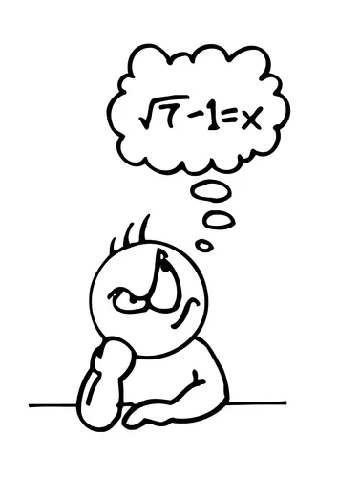

فكّر معي!!
يملك رجل 11 مكعباً من الذهب على النحو التالي:
5 منها طول ضلع المكعب 1 سم، 4 منها طول ضلع المكعب 2 سم، 1 منها طول ضلعه 3 سم، 1 منها طول ضلعه 4 سم، أراد توزيعها على ولديه بالتساوي دون كسر أي مكعب منها، فما نصيب كل منهما؟؟

